Slide 1
Ortodoksinen kirkko
Tehnyt Konsta Montonen, vuonna 2017, 8.lk

Slide 2
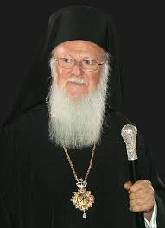
Perustiedot
Toiseksi Suurin kirkko maailmassa
Yli 240 milj. Kannattajaa, joista suurin osa Itä-Euroopassa
Johtajana toimii patriarkka
Ortodoksinen uskonto syntyi kristinuskon jakautuessa vuonna 1054
Pääsiäinen on suurin ja tärkein juhla ortodokseille.
"Kuvassa Konstantinopolin ekumeeninen patriarkka"

Slide 3
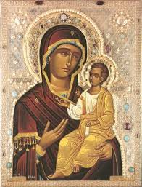
Ortodoksinen jumalanpalvelus
Ikoni jossa on Neitsyt Maria
Ortodoksinen jumalanpalvelus
Kutsutaan Liturgiaksi
Kirkkoon tultaessa tehdään ristinmerkki
Tuohuksen ja Lampukan poltto ikonin edessä Kuvaa rukouksen palavaa voimaa
Ikoni, eli pyhä kuva jonka läpi katsoessa voi kokea yhteyden uskon maailmaan. Ikoneissa kuvataan pyhiä tapahtumia ja henkilöitä.
Kirkossa seistään, koska se kuvaa matkaa iankaikkisuuteen

Slide 4


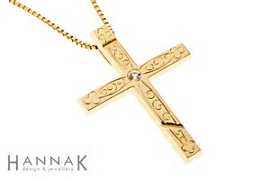



Mysteerio: Kaste
Kasteessa lapsi upotetaan kolme kertaa pyhään veteen, jolloin hänestä tulee kirkon jäsen.
Lapsen nimi annetaan pyhän ihmisen mukaan.
Kasteen tarkoituksena on osallistua Jeesuksen kuolemaan ja jälleensyntymiseen.
Toimituksessa annettava Kasteristi

Slide 5
Mysteerioita
Mirhavoitelu
Katumus
Ehtoollinen
Tehdään heti kasteen jälkeen.
Lapsen käsiin, jalkoihin, rintaan ja otsaan tehdään öljyllä ristinmerkit
Toimituksessa lapsi saa pyhän hengen lahjan ja liittyy ortodoksiseen perinteeseen
Tunnustetaan jumalalle asenteet ja tavat, jotka ovat vieneet eroon suhteesta jumalaan
Pappi lukee tunnustuksen aikaan synninpäästörukouksen
Lopussa katuja suutelee ristiä ja evankeliumia
Kohdataan muut kristityt ja Kristus
Ehtoolliselle mennään yleensä vasta katumuksen jälkeen
Tarjotaan viinin ja leivän seosta
Ehtoollisella tarkoitetaan syntien anteeksiantoa

Slide 6
Mysteerioita
Avioliitto
Pappeus
Sairaanvoitelu
Mies ja nainen liittyvät yhteen loppuelämäkseen
Aviopari saa Jumalan siunauksen
Toimituksen aikana pari kruunataan ja he kiertävät vihkipöydän kolme kertaa
Pöydällä on risti ja evankeliumikirja
Diakoni toimii papin ja piispan apuna
Pappi hoitaa jumalanpalveluksia ja mysteerioita
Piispa on tärkeimmässä roolissa. Hän hoitaa hiippakunnan asiat ja on esimiehenä, sekä toimii papin kanssa Kristuksen näkymättömänä edustajana
Kristityt rukoilevat toisen henkisen ja fyysisen terveyden puolesta
Toimituksen voi tehdä useasti elämänsä aikana

